Slide 1
Поиск в строке Часть 2. Конечные автоматы
Лекция 15
Тема 12: Поиск и сортировка

Slide 2
Конечные автоматы
Достаточно эффективный поиск – на этапе сравнения каждый символ текста проверяется ровно один раз
Сравнение: O(n)
Предварительная обработка: O(m|Σ|)
Понятие «состояние» автомата – определяет текущее состояние задачи поиска образца – например, «не найден образец», «найдено k символов образца», «образец найден».

Slide 3
Алгоритмы поиска в строке
Алгоритм | Время предварительной обработки | Время сравнения
Простейший | 0 | O((n-m+1)m)
Рабина-Карпа | O(m) | O((n-m+1)m)
Кнута-Морриса-Пратта | O(m) | O(n)
Бойера-Мура | O(m).. O(m+|Σ|) | O(n/m)..O(nm)
Конечный автомат | O(m|Σ|) | O(n)

Slide 4
Конечный автомат
Конечный автомат M – кортеж из пяти значений (Q, q₀, A, Σ, δ), где
Q – конечное множество состояний
q₀ ∈ Q – начальное состояние
A ⊆ Q – множество различных допускающих состояний
Σ – конечный входной алфавит
δ – функция переходов, отображающая Q x Σ → Q
Считывает символы строки по одному и переходит в соответствующее состояние
Из состояния q при входном символе a ∈ Σ переходит в состояние δ(q,a)

Slide 5
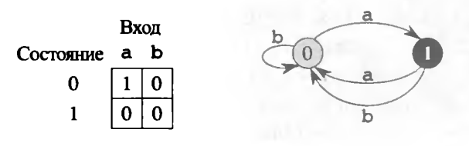
Конечный автомат
Если текущее состояние q ∈ A, то автомат М принимает (допускает) строку, считанную к этому моменту
Не принятые входные данные являются отвергнутыми
Два состояния Q={0,1}
Начальное состояние q₀=0
Единственное допускающее состояние A={1}
Входной алфавит Σ={a,b}
δ представлена таблично и в виде диаграммы состояний, например δ(1,b)=0, δ(0,b)=0
Данный автомат принимает строки, оканчивающиеся, нечетным количеством символов а
Строка abaaa, последовательность состояний 0, 1, 0, 1, 0, 1 – принимается
Строка abbaa, последовательность состояний 0, 1, 0, 0, 1, 0 – отвергается

Slide 6
Конечный автомат
ϕ – функция конечного состояния, которая отображает множество Σ* (возможные строки алфавита Σ) на множество Q
ϕ(ω) – состояние автомата после сканирования строки ω
Автомат принимает строку ω ⬄ ϕ(ω) ∈ A
ϕ(ε)=q₀
ϕ(ωa)=δ(ϕ(ω),a) для ω ∈ Σ*, a ∈ Σ

Slide 7
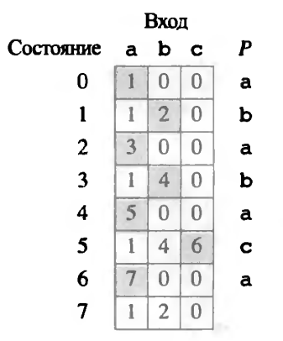
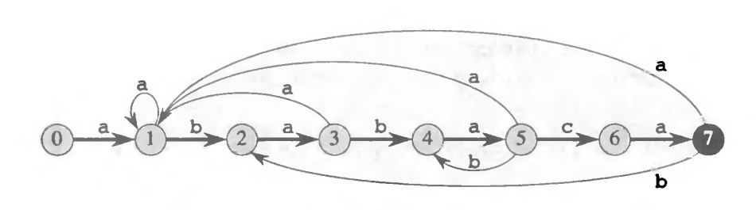
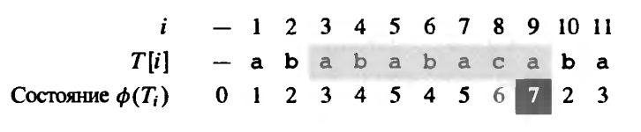
Автомат поиска подстрок
Для каждого образца строится автомат на этапе предварительной обработки и используется на этапе сравнения
P=ababaca, Σ={a,b,c}, q₀=0, A={7}
Дуга a из i в j, если δ(i,a)=j
Соглашение о ненанесении на диаграмму дуг,
переводящих в состояние q₀
Дуги вправо – продвижение по образцу
Дуги влево – несовпадение

Slide 8
Суффиксная функция
σ – суффиксная функция, соответствующая образцу P [1..m] – отображение Σ* → {0, 1, ..., m}:
σ(x)=max{k:P_{k} ] x}
σ(ε)=0 так как P₀=ε является суффиксом любой строки
σ(x)=m ⬄ P ] x
x ] y ⬄ σ(x) ≤ σ(y)
Пример для P=ab
σ(ε)=0
σ(ccaca)=1
σ(ccab)=2

Slide 9
Автомат и суффиксная функция
Автомат поиска подстрок, соответствующих образцу P[1..m]:
Q = {0, 1, ..., m}
q₀=0
A={m}
δ(q,a)=σ(P_{q},a)

Slide 10
Этап поиска
Finite-Automation-Matcher(T,δ,m)
1 n=T.length
2 q=0
3 for i=1 to n
4 q=δ(q,T[i])
5 if q==m
6 print «Образец найден со сдвигом» i-m
O(n)

Slide 11
Этап предварительной обработки
Compute-Transition-Function(P,Σ)
1 m=P.length
2 for q=0 to m
3 for каждый символ a ∈ Σ
4 k=min(m+1,q+2)
5 repeat
6 k=k-1
7 until P_{k} ] P_{q}a
8 δ(q,a)=k
9 return δ
Существуют функции c O(m|Σ|)
O(m³|Σ|)

Slide 12
Поиск нескольких подстрок
Несколько допускающих состояний
Строительство нового автомата
Повторные вычисления
Объединение существующих автоматов
Фактически сводится к строительству нового автомата, за счет необходимости анализа структур автоматов
Задача хорошо решается недетерминированными конечными атоматами

Slide 13
ДКА и НКА
Детерминированный конечный автомат (ДКА)– автомат, в котором для любого состояния при любой последовательности входных символов существует лишь одно состояние, в которое автомат может перейти из текущего
ДКА является частным случаем НКА
Недетерминированный конечный автомат (НКА) – автомат, в котором его текущее состояние определяется множеством состояний (может находится в нескольких состояниях одновременно)
Из одного состояния возможно несколько переходов, помеченных одним символом
Могут существовать пустые переходы (ε-пререходы), которые выполняются без входного символа

Slide 14
ДКА и НКА
Множественность состояний приводит к отсутствию необходимости обратных дуг, за счет того, что автомат всегда находится в том числе в начальном состоянии

Slide 15
Отличие НКА от ДКА
Работа функции переходов δ:
Аргументы функции – состояние q и входной символ a ∈ Σ, результат – множество состояний, возможно пустое
Если автомат находится в состоянии q_{j}, и на вход поступает символ a ∈ Σ, то автомат переходит во множество состояний {δ(q_{j},a)}
Если автомат находится во множестве состояний {q_{j}}, то он переходит во множество состояний {q_{i}}, получаемое объединением множеств {δ(q_{j},a)}
{q_{i}}_{next} = ⋃ δ(q_{j},a), где q_{j} ∈ {q_{j}}_{current}

Slide 16
НКА
Также, как и ДКА, НКА распознает последовательность символов входной строки
Автомат принимает (допускает) строку, если после ее обработки множество состояний, в котором оказался автомат, содержит хотя бы одно допускающее состояние
В противном случае строка отвергается
Пример: строки оканчивающиеся на «аа» допускаются
 | a | b
0 | {0,1} | {0}
1 | {2} | ∅
2 | ∅ | ∅

Slide 17
Пример НКА
T=tetext
Входной символ | Состояние | Примечание
- | {0}
t | {0, 1, 2}
e | {0, 3, 4}
t | {0, 1, 2}
e | {0, 3, 4}
x | {0, 5}
t | {0, 7} | Найдено вхождение образца text

Slide 18
ε-НКА
НКА использующий ε-переходы
ε-переход (эпсилон-переход) – переход между состояниями, который может быть выполнен автоматом без входного символа (обозначается на рисунках и в таблицах символом ε)

Slide 19
ε-НКА
Возможность простого объединения нескольких автоматов в один – появляется новое начальное состояние из которого выходят ε-переходы в исходные начальные состояния объединяемых автоматов
Из одного состояния ε-НКА может выходить сколько угодно как обычных, так и ε-переходов
Может существовать цепочка из нескольких последовательных ε-переходов. Автомат может проходить цепочку целиком, частично или не проходить вообще (если у ε-НКА есть другие варианты поведения)

Slide 20
ε-НКА Определения
ε-замыкание состояния q – множество состояний ε-НКА, в которые из q можно попасть по цепочке ε-переходов (Как минимум, в это множество входит само состояние q)
Функция, аргументом которой является состояние, а результатом – соответствующее ε-замыкание называется eclose
eclose(q_{i})={q_{i}} ⋃ {eclose(q_{j}) | ∃ ε-переход от q_{i} к q_{j}}
Автомат начинает работать во множестве состояний eclose{q₀}

Slide 21
ε-НКА Определения
Если автомат находится во множестве состояний {q_{i}}, то при поступлении на вход символа «a» он переходит во множество состояний, получаемых ε-замыканием всех состояний из объединения {δ(q_{i},a)}
{q_{i}}_{next}=⋃ eclose(q_{j}), где q_{j} ∈ ⋃ δ(q_{k},a), где q_{k} ∈ {q_{k}}_{current}

Slide 22
Пример ε-НКА
Входной символ | Состояние | Примечание
- | {0, 1, 2}
t | {0, 1, 2, 3, 4}
e | {0, 1, 2, 5, 6}
t | {0, 1, 2, 3, 4}
e | {0, 1, 2, 5, 6}
x | {0, 1, 2, 7}
t | {0, 1, 2, 9} | Найдено вхождение образца text

Slide 23
НКА и ε-НКА
НКА : при поступлении входного символа необходимо переходить из каждого состояния в соответствующее множество и объединять результаты
ε-НКА : перед началом обработки данных и после обработки каждого входного символа – подавать на вход пустой символ ε пока множество состояний не перестанет изменяться

Slide 24
НКА → ДКА
Множество состояний НКА – конечно
Каждое множество состояний НКА необходимо отразить в новое метасостояние и переписать таблицу переходов для метасостояний
Новые метасостояния будут являться состояниями результирующего ДКА

Slide 25
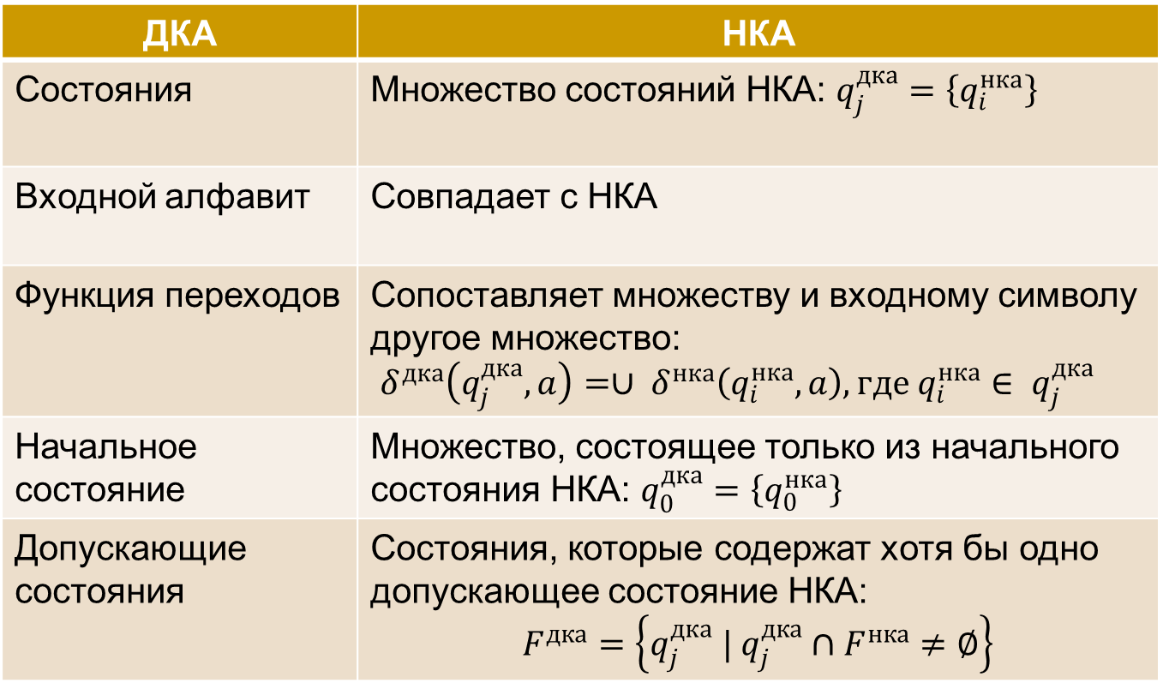
НКА → ДКА
ДКА | НКА
Состояния | Множество состояний НКА: $q_{j}^{дка}=\left\{q_{i}^{нка}\right\}$
Входной алфавит | Совпадает с НКА
Функция переходов | Сопоставляет множеству и входному символу другое множество: $δ^{дка}\left(q_{j}^{дка},a\right)=∪ δ^{нка}\left(q_{i}^{нка},a\right), где q_{i}^{нка}∈ q_{j}^{дка}$
Начальное состояние | Множество, состоящее только из начального состояния НКА: $q_{0}^{дка}=\left\{q_{0}^{нка}\right\}$
Допускающие состояния | Состояния, которые содержат хотя бы одно допускающее состояние НКА: $$F^{дка}=\left\{q_{j}^{дка} | q_{j}^{дка}∩F^{нка}≠∅\right\}$$

Slide 26
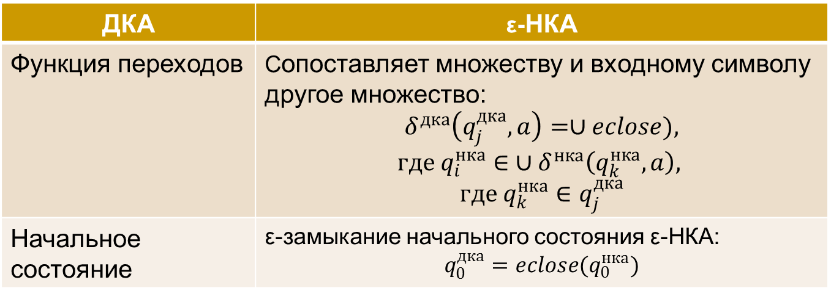
ε-НКА → ДКА
ДКА | ε-НКА
Функция переходов | Сопоставляет множеству и входному символу другое множество: $$δ^{дка}\left(q_{j}^{дка},a\right)=∪eclose),$$ $$где q_{i}^{нка}∈ ∪δ^{нка}\left(q_{k}^{нка},a\right),$$ $$где q_{k}^{нка}∈q_{j}^{дка}$$
Начальное состояние | ε-замыкание начального состояния ε-НКА: $$q_{0}^{дка}=eclose(q_{0}^{нка})$$

Slide 27
НКА → ДКА
Если НКА имеет m состояний, то состояниями ДКА будут все подмножества множества {q₀, q₁, …, q_{m-1}}
Поскольку каждое из q_{i}, i=0..m-1 может как входить, так и не входить в подмножество мы получаем 2^{m} состояний ДКА
Часть состояний может оказаться недостижимыми, то есть не существует такой последовательности переходов, которая бы приводила автомат в такое состояние из начального
Недостижимые состояния можно исключить и это никак не повлияет на формируемый ДКА

Slide 28
Способы НКА → ДКА
Первый
Сгенерировать все возможные состояния ДКА
Установить связи между состояниями ДКА на основании функции переходов НКА
Удалить недостижимые состояния
Второй
Определяем начальное состояние ДКА как ε-замыкание начального состояния НКА
Для текущего состояния перебираем все входные символы и формируем все возможные состояния
К полученным состояниям применяем рекурсивно шаг 2
Остановка когда нет новых состояний

Slide 29
Пример НКА → ДКА
Состояние ε-НКА | Входные символы
 | t | e | s | x
{0, 1, 2} | {0, 1, 2, 3, 4} | {0, 1, 2} | {0, 1, 2} | {0, 1, 2}
{0, 1, 2, 3, 4} | {0, 1, 2, 3, 4} | {0, 1, 2, 5, 6} | {0, 1, 2} | {0, 1, 2}
{0, 1, 2, 5, 6} | {0, 1, 2, 3, 4} | {0, 1, 2} | {0, 1, 2, 8} | {0, 1, 2, 7}
{0, 1, 2, 8} | {0, 1, 2, 3, 4, 10} | {0, 1, 2} | {0, 1, 2} | {0, 1, 2}
{0, 1, 2, 7} | {0, 1, 2, 3, 4, 9} | {0, 1, 2} | {0, 1, 2} | {0, 1, 2}
{0, 1, 2, 3, 4, 10} | {0, 1, 2, 3, 4} | {0, 1, 2, 5, 6} | {0, 1, 2} | {0, 1, 2}
{0, 1, 2, 3, 4, 9} | {0, 1, 2, 3, 4} | {0, 1, 2, 5, 6} | {0, 1, 2} | {0, 1, 2}

Slide 30
Пример НКА → ДКА
Состояние ε-НКА | Входные символы
 | t | e | s | x
0 | 1 | 0 | 0 | 0
1 | 1 | 2 | 0 | 0
2 | 1 | 0 | 3 | 4
3 | 5 | 0 | 0 | 0
4 | 6 | 0 | 0 | 0
5 | 1 | 2 | 0 | 0
6 | 1 | 2 | 0 | 0

Slide 31
ε-НКА, НКА и ДКА
ε-НКА позволяет объединять существующие автоматы
Построение ε-НКА гораздо проще, удобнее и нагляднее
Вычислительные возможности ε-НКА, НКА и ДКА совпадают
Любой ε-НКА и НКА теоретически может быть сведен к ДКА

Slide 32
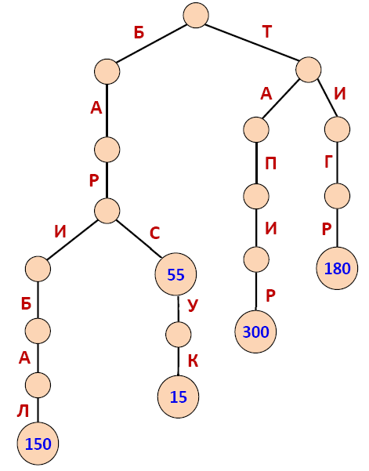
Конечные автоматы и префиксные деревья
Много общего
Префиксное дерево – структура данных, хранящая образцы
Конечный автомат – реализация поиска образцов
При использовании префиксного дерева не определен механизм перемещения по тексту, что означает, что для каждого символа текста ищем возможные вхождения образцов, затем смещаемся на 1 символ вправо и снова ищем все вхождения образцов – высокая вычислительная сложность
Идея – добавление переходов между вершинами префиксного дерева превратит в конечный автомат и нет необходимости возвращаться каждый раз к корню по окончанию поиска

Slide 33
Алгоритм Ахо-Корасика
Разработчики: Альфред Ахо и Маргарет Корасик, 1975 год
Поиск образцов из словаря в тексте
Образцы → Префиксное дерево → Конечный автомат → Поиск…
Выигрывает даже у Бойера-Мура при поиске нескольких образцов
 | Индексные массивы | RB-Tree
Предварительная обработка | O(m|Σ|) | O(m log |Σ|)
Поиск | O(n+k) | O(n log |Σ|+k)
Память | O(|Σ|m) | O(m)
n – длина строки Σ - алфавит
m – суммарная длина образцов
k – суммарная длина всех совпадений образцов с текстом

Slide 34
Алгоритм Ахо-Корасика
P[p1, p2, …] – массив образцов
P.size – количество образцов
T[1..n] – текст в котором осуществляется поиск
Trie – префиксное дерево, построенное на основе массива образцов
Trie.size – количество узлов в дереве
Trie[0] – корень дерева

Slide 35
Алгоритм Ахо-Корасика
Каждый узел дерева имеет параметры:
flag – признак окончания образца в данном узле
next[ ] – массив указателей на дочерние узлы
next[a] – указатель куда переходить по символу a
p – указатель на родительский узел
c – символ, по которому пришли из родительского узла
pat_num – порядковый номер образца в массиве P
suff_link – суффиксная ссылка на узел, такая что строка оканчивающаяся в таком узле является наибольшим собственным суффиксом строки, оканчивающейся в текущем узле. Если такого узланет, то указатель на корень дерева

Slide 36
Алгоритм Ахо-Корасика
Каждый узел дерева имеет параметры:
suff_flink – хорошая суффиксная ссылка – ссылка на ближайший суффикс, такой что flag=true. Для уменьшения количества прыжков по дереву по обучным суффиксным ссылкам
auto-move[ ] – массив переходов автомата по всем символам алфавита

Slide 37
Алгоритм Ахо-Корасика
Get-Auto-Move – процедура перемещения по префиксному дереву на основании текущего узла и символа строки
Check – процедура проверки какие образцы найдены с использованием префиксного дерева и вывода номер найденного образца
Get-Suff-Link – процедура получения суффиксной ссылки для узла префиксного дерева
Get-Suff-Flink – процедура получения хорошей суффиксной ссылки для узла префиксного дерева
Get-Auto-Move – процедура получения перехода автомата для узла префиксного дерева
Check-String – процедура проверки нахождения строки в префиксном дереве
Add-String – процедура добавления строки в префиксное дерево
Build-Trie – процедура построения префиксного дерева из массива образцов
Add-Node – процедура добавления узла в префиксное дерево

Slide 38
Алгоритм Ахо-Корасика
AK-Matcher(Trie,T,P)
1 u=0 //стартовая вершина дерева
2 n=T.length
3 for i=1 to n
4 u=Get-Auto-Move(Trie,u,T[i])
5 Check(Trie,P,u,i)

Slide 39
Алгоритм Ахо-Корасика
Check(Trie,P,v,i)
1 u=v
2 while u≠0
3 u=Get-Suff-FLink(Trie,u)
4 if Trie[u].flag
5 print «Образец P[Trie[u].pat_num] найден со сдвигом i-P[Trie[u].pat_num].length+1»
Get-Suff-Flink(Trie,v)
1 if Trie[v].suff_flink==NIL
2 u=Get-Suff-Flink(v)
3 if (u==0) //корень
4 Trie[v].suff_flink=0;
5 elseif Trie[u].flag
6 Trie[v].suff_flink=u
7 else Trie[v].suff_flink=Get-Suff-Flink(u)
8 return Trie[v].suff_flink

Slide 40
Алгоритм Ахо-Корасика
Get-Suff-Link(Trie,v)
1 if(Trie[v].suff_link==NIL
2 if(v==0 или Trie[v].p=0 //корень или предок – корень
3 Trie[v].suff_link=0;
4 else psuff=Get-Suff-Link(Trie[v].p)
5 Trie[v].suff_link= =Get-Auto-Move(Trie,psuff,Trie[v].c)
6 return Trie[v].suff_link
Get-Auto-Move(Trie,v,c)
1 if(Trie[v].auto-move[c]==NIL
2 if(Trie[v].next[c]≠NIL
3 Trie[v].auto-move[c]=Trie[v].next[c]
4 elseif v==0
5 Trie[v].auto-move[c]=0
6 else Trie[v].auto-move[c]=
=Get-Auto-Move(Trie,Get-Suff-Link(v),c)
7 return Trie[v].auto-move[c]

Slide 41
Алгоритм Ахо-Корасика
Check-String(Trie,s)
1 k=0
2 for i=1 to s.length
3 if(Trie[k].next[s[i]]==NIL
4 return false
5 k=Trie[k].next[s[i]]
6 return true
Add-String(Trie,s,p)
1 k=0
2 for i=1 to s.length
3 if(Trie[k].next[s[i]]==NIL
4 Add-Node(Trie,Trie[k],s[i])
5 Trie[k].next[s[i]]=Trie.size-1
6 k=Trie[k].next[s[i]]
7 Trie[k].flag=true
8 Trie[k].pat_num=p

Slide 42
Алгоритм Ахо-Корасика
Build-Trie(P,Trie)
1 k=P.size
2 for i=1 to k
3 Add-String(Trie,P[i],k)
Add-Node(Trie,p,c)
1 k=Trie.size+1
2 Trie[k].flag=false
3 Trie[k].suff_link=NIL
4 Trie[k].suff_flink=NIL
5 Trie[k].p=p
6 Trie[k].c=c

Slide 43
Поиск в строке Часть 2. Конечные автоматы
Лекция 15
Тема 12: Поиск и сортировка

Slide 44
Вопросы
1. Поиск подстроки с использованием конечного автомата.
2. Поиск нескольких подстрок с использованием недетерминированного конечного автомата.
3. Переход от недетерминированного к детерминированному конечному автомату.

Slide 45
Примеры реализации на С

Slide 46
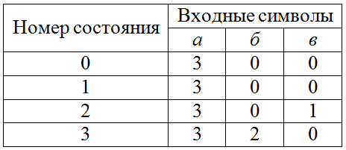
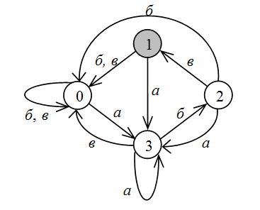
Пример поиска подстроки с помощью ДКА
Пример:
S = {0, 1, 2, 3},
начальное состояние s₀ = 0,
входной алфавит A = {а, б, в},
множество допускающих состояний D = {1}.
Функция переходов δ:

Slide 47
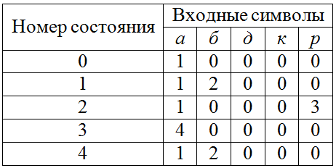
Пример построения ДКА
T="абракадабра" , n = 11
F = "абра", m = 4
S = {0, 1, 2, 3, 4};
s_{o} = 0;
D = {4};
A = {а, б, д, к, р};
δ(s, λ) = σ(F_{s} λ).
Функция переходов:
Последовательность состояний, в которые переходит автомат, будет следующей: (1, 2, 3, 4, 0, 1, 0, 1, 2, 3, 4).

Slide 48
Пример построения ДКА
Процесс конструирования конечного автомата для образца P = ababaca
a
a
a
a
b
a
b
a
c
a
0
1
2
3
4
5
6
7
b
a
b
Сост. | Вход
 | a | b | c | P
0 | 1 | 0 | 0 | a
1 | 1 | 2 | 0 | b
2 | 3 | 0 | 0 | a
3 | 1 | 4 | 0 | b
4 | 5 | 0 | 0 | a
5 | 1 | 4 | 6 | c
6 | 7 | 0 | 0 | a
7 | 1 | 2 | 0
 | i | - | 1 | 2 | 3 | 4 | 5 | 6 | 7 | 8 | 9 | 10 | 11
 | T[i] | - | a | b | a | b | a | b | a | c | a | b | a
состояние | ф(Ti) | 0 | 1 | 2 | 3 | 4 | 5 | 4 | 5 | 6 | 7 | 2 | 3

Slide 49
Реализация функции перехода автомата
int ** Trunsition(char *A, int power, int * F, int m)
{
int j, k, s = 0; // s = 0 - начальное состояние автомата
int ** delta = new int* [n];
for (j = 0; j < power; ++j)
delta[0][j] = 0;
// (F[1]-A[0]) – это индекс символа
// F[1] в массиве A
delta[0][F[1]-A[0]] = 1;
for (s = 1; s < m + 1; ++s)
for (j = 0; j < power; ++j)
{
k = s + 1;
if (F[k] != A[j])
{
--k;
if (k == 0) break;
if (F[k] == A[j])
for(i = k; i>0 && F[i]==F[s-(k-i)]; --i);
if (i == 0) break;
}
delta[s][j] = k;
}
return delta;
}

Slide 50
Алгоритм поиска с использованием конечного автомата
void SearchAuto(int ** delta, int n, char * T, int m)
{
int s= 0; // начальное состояние автомата
for (int i = 1; i < n + 1; ++i)
{
s = delta[s][T[i]];
if (s == m)
{
r = i – m;
cout << “Допустимый сдвиг ” << r << endl;
}
}
}

Slide 51
Алгоритм поиска с использованием конечного автомата
void SearchAuto(int ** delta, int n, char * T, int m)
{
int s= 0; // начальное состояние автомата
for (int i = 1; i < n + 1; ++i)
{
s = delta[s][T[i]];
if (s == m)
{
r = i – m;
cout << “Допустимый сдвиг ” << r << endl;
}
}
}

Slide 52
Пример преобразования НКА в ДКА (1.1)
НКА, предназначенный для поиска строк «abc», «abb», «aba»
1
A
2
B
3
C
4
Ɛ
Ɛ
A
B
B
0
5
6
7
8
Ɛ
A
B
A
9
10
11
12
Вход Сост | A | B | C
0 1 5 9 | 0 1 5 9 2 6 10 | 0 1 5 9 | 0 1 5 9
0 1 5 9 2 6 10 | 0 1 5 9 2 6 10 | 0 1 5 9 3 7 11 | 0 1 5 9
0 1 5 9 3 7 11 | 0 1 5 9 2 6 10 12 | 0 1 5 9 8 | 0 1 5 9 4
0 1 5 9 2 6 10 12 | 0 1 5 9 2 6 10 | 0 1 5 9 | 0 1 5 9
0 1 5 9 8 | 0 1 5 9 2 6 10 | 0 1 5 9 | 0 1 5 9
0 1 5 9 4 | 0 1 5 9 2 6 10 | 0 1 5 9 | 0 1 5 9
Отобразим каждое множество состояний НКА в единственное состояние. Пусть состояние {0,1,5,9} будет отображено в состояние 0, состояние {0,1,5,9,2,6,10} – в состояние 1, состояние {0,1,5,9,3,7,11} – в состояние 2 и т.д.
Вход Сост | A | B | C
0 | 1 | 0 | 0
1 | 1 | 2 | 0
2 | 3 | 4 | 5
3 | 1 | 0 | 0
4 | 1 | 0 | 0
5 | 1 | 0 | 0

Slide 53
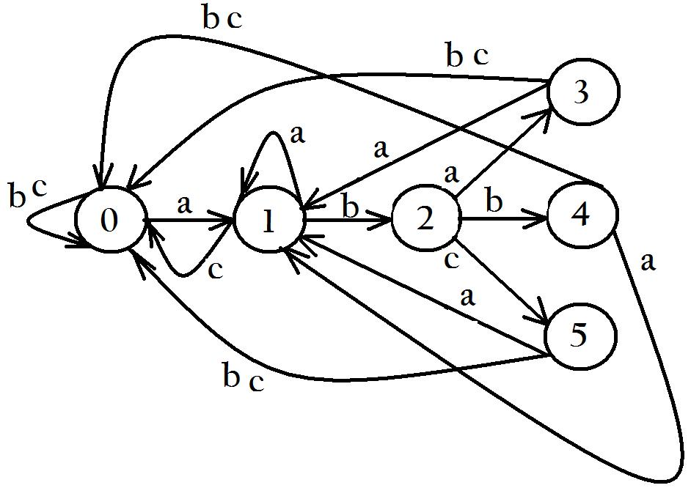
Пример преобразования НКА в ДКА (1.2)
Таблица переходов ДКА
Диаграмма состояний ДКА
Вход Сост | A | B | C
0 | 1 | 0 | 0
1 | 1 | 2 | 0
2 | 3 | 4 | 5
3 | 1 | 0 | 0
4 | 1 | 0 | 0
5 | 1 | 0 | 0

Slide 54
Пример преобразования НКА в ДКА (2.1)
Рис 1. Граф для НКА
3
a
b
a
a
2
a
b
1
a,b
5
a,b
a
4
b

Slide 55
Пример преобразования НКА в ДКА (2.2)
Рис 1. Граф для НКА
3
a
b
Шаг 1
a
a
2
a
b
Необходимо сформировать таблицу переходов для НКА
1
a,b
5
a,b
a
4
b

Slide 56
Пример преобразования НКА в ДКА (2.3)
Рис 1. Граф для НКА
Рис 2. Таблица переходов для НКА
3
q | δ(q,a) | δ(q,b)
1 | {1,2,3,4,5} | {4,5}
2 | {3} | {5}
3 | ∅ | {2}
4 | {5} | {4}
5 | ∅ | ∅
a
b
a
a
2
a
b
1
a,b
5
a,b
a
4
b

Slide 57
Пример преобразования НКА в ДКА (2.4)
Множества состояний q при подаче символа a
Множества состояний q при подаче символа b
Рис 1. Граф для НКА
3
q | δ(q,a) | δ(q,b)
1 | {1,2,3,4,5} | {4,5}
2 | {3} | {5}
3 | ∅ | {2}
4 | {5} | {4}
5 | ∅ | ∅
a
b
a
Начало
a
2
a
b
1
a,b
5
a,b
a
4
b

Slide 58
Пример преобразования НКА в ДКА (2.5)
Шаг 2
Рис 2. Таблица переходов для НКА
Формирование переходов и состояний ДНК начинается с начального состояния q_{o} НКА.
Из множеств состояний переходов НКА формируем новые состояния для ДКА.
Новые состояния для ДКА формируются для всех случаев поступления входных символов на НКА, за исключением несуществующих.
Для новых состояний ДКА определяются возможные переходы и т.д.
q | δ(q,a) | δ(q,b)
1 | {1,2,3,4,5} | {4,5}
2 | {3} | {5}
3 | ∅ | {2}
4 | {5} | {4}
5 | ∅ | ∅

Slide 59
Пример преобразования НКА в ДКА (2.6)
Рис 3. Новая таблица переходов для ДКА
Рис 2. Таблица переходов для НКА
q | δ(q,a) | δ(q,b)
1 | {1,2,3,4,5} | {4,5}
2 | {3} | {5}
3 | ∅ | {2}
4 | {5} | {4}
5 | ∅ | ∅
Начальное состояние
q | δ(q,a) | δ(q,b)
1 | {1,2,3,4,5} | {4,5}

Slide 60
Пример преобразования НКА в ДКА (2.7)
Рис 3. Новая таблица переходов для ДКА
Рис 2. Таблица переходов для НКА
q | δ(q,a) | δ(q,b)
1 | {1,2,3,4,5} | {4,5}
2 | {3} | {5}
3 | ∅ | {2}
4 | {5} | {4}
5 | ∅ | ∅
Начальное состояние
q | δ(q,a) | δ(q,b)
1 | {1,2,3,4,5} | {4,5}
{1,2,3,4,5}
{4,5}

Slide 61
Пример преобразования НКА в ДКА (2.8)
Рис 3. Новая таблица переходов для ДКА
Рис 2. Таблица переходов для НКА
q | δ(q,a) | δ(q,b)
1 | {1,2,3,4,5} | {4,5}
2 | {3} | {5}
3 | ∅ | {2}
4 | {5} | {4}
5 | ∅ | ∅
Начальное состояние
q | δ(q,a) | δ(q,b)
1 | {1,2,3,4,5} | {4,5}
{1,2,3,4,5}
{4,5}
Шаг 3
Повторяем Шаг 2 для сформированных новых состояний

Slide 62
Пример преобразования НКА в ДКА (2.9)
Рис 3. Новая таблица переходов для ДКА
Рис 2. Таблица переходов для НКА
q | δ(q,a) | δ(q,b)
1 | {1,2,3,4,5} | {4,5}
2 | {3} | {5}
3 | ∅ | {2}
4 | {5} | {4}
5 | ∅ | ∅
Начальное состояние
q | δ(q,a) | δ(q,b)
1 | {1,2,3,4,5} | {4,5}
{1,2,3,4,5} | {1,2,3,4,5} | {2,4,5}
{4,5}
{2,4,5}

Slide 63
Пример преобразования НКА в ДКА (2.10)
Рис 3. Новая таблица переходов для ДКА
Рис 2. Таблица переходов для НКА
q | δ(q,a) | δ(q,b)
1 | {1,2,3,4,5} | {4,5}
2 | {3} | {5}
3 | ∅ | {2}
4 | {5} | {4}
5 | ∅ | ∅
Начальное состояние
q | δ(q,a) | δ(q,b)
1 | {1,2,3,4,5} | {4,5}
{1,2,3,4,5} | {1,2,3,4,5} | {2,4,5}
{4,5} | 5 | 4
{2,4,5}
5
4

Slide 64
Пример преобразования НКА в ДКА (2.11)
Рис 3. Новая таблица переходов для ДКА
Рис 2. Таблица переходов для НКА
q | δ(q,a) | δ(q,b)
1 | {1,2,3,4,5} | {4,5}
2 | {3} | {5}
3 | ∅ | {2}
4 | {5} | {4}
5 | ∅ | ∅
Начальное состояние
q | δ(q,a) | δ(q,b)
1 | {1,2,3,4,5} | {4,5}
{1,2,3,4,5} | {1,2,3,4,5} | {2,4,5}
{4,5} | 5 | 4
{2,4,5} | {3,5} | 4
5
4
{3,5}

Slide 65
Пример преобразования НКА в ДКА (2.12)
Рис 3. Новая таблица переходов для ДКА
Рис 2. Таблица переходов для НКА
q | δ(q,a) | δ(q,b)
1 | {1,2,3,4,5} | {4,5}
2 | {3} | {5}
3 | ∅ | {2}
4 | {5} | {4}
5 | ∅ | ∅
Начальное состояние
q | δ(q,a) | δ(q,b)
1 | {1,2,3,4,5} | {4,5}
{1,2,3,4,5} | {1,2,3,4,5} | {2,4,5}
{4,5} | 5 | 4
{2,4,5} | {3,5} | 4
5 | ∅ | ∅
4
{3,5}
∅

Slide 66
Пример преобразования НКА в ДКА (2.13)
Рис 3. Новая таблица переходов для ДКА
Рис 2. Таблица переходов для НКА
q | δ(q,a) | δ(q,b)
1 | {1,2,3,4,5} | {4,5}
2 | {3} | {5}
3 | ∅ | {2}
4 | {5} | {4}
5 | ∅ | ∅
Начальное состояние
q | δ(q,a) | δ(q,b)
1 | {1,2,3,4,5} | {4,5}
{1,2,3,4,5} | {1,2,3,4,5} | {2,4,5}
{4,5} | 5 | 4
{2,4,5} | {3,5} | 4
5 | ∅ | ∅
4 | 5 | 4
{3,5}
∅
Переходы для состояний 4 и 5 уже существуют. Однако не для всех состояний сформированы переходы

Slide 67
Пример преобразования НКА в ДКА (2.14)
Рис 3. Новая таблица переходов для ДКА
Рис 2. Таблица переходов для НКА
q | δ(q,a) | δ(q,b)
1 | {1,2,3,4,5} | {4,5}
2 | {3} | {5}
3 | ∅ | {2}
4 | {5} | {4}
5 | ∅ | ∅
Начальное состояние
q | δ(q,a) | δ(q,b)
1 | {1,2,3,4,5} | {4,5}
{1,2,3,4,5} | {1,2,3,4,5} | {2,4,5}
{4,5} | 5 | 4
{2,4,5} | {3,5} | 4
5 | ∅ | ∅
4 | 5 | 4
{3,5} | ∅ | 2
∅
2

Slide 68
Пример преобразования НКА в ДКА (2.15)
Рис 3. Новая таблица переходов для ДКА
Рис 2. Таблица переходов для НКА
q | δ(q,a) | δ(q,b)
1 | {1,2,3,4,5} | {4,5}
2 | {3} | {5}
3 | ∅ | {2}
4 | {5} | {4}
5 | ∅ | ∅
Начальное состояние
q | δ(q,a) | δ(q,b)
1 | {1,2,3,4,5} | {4,5}
{1,2,3,4,5} | {1,2,3,4,5} | {2,4,5}
{4,5} | 5 | 4
{2,4,5} | {3,5} | 4
5 | ∅ | ∅
4 | 5 | 4
{3,5} | ∅ | 2
∅ | ∅ | ∅
2

Slide 69
Пример преобразования НКА в ДКА (2.16)
Рис 3. Новая таблица переходов для ДКА
Рис 2. Таблица переходов для НКА
q | δ(q,a) | δ(q,b)
1 | {1,2,3,4,5} | {4,5}
2 | {3} | {5}
3 | ∅ | {2}
4 | {5} | {4}
5 | ∅ | ∅
Начальное состояние
q | δ(q,a) | δ(q,b)
1 | {1,2,3,4,5} | {4,5}
{1,2,3,4,5} | {1,2,3,4,5} | {2,4,5}
{4,5} | 5 | 4
{2,4,5} | {3,5} | 4
5 | ∅ | ∅
4 | 5 | 4
{3,5} | ∅ | 2
∅ | ∅ | ∅
2 | 3 | 5
3

Slide 70
Пример преобразования НКА в ДКА (2.17)
Рис 3. Новая таблица переходов для ДКА
Рис 2. Таблица переходов для НКА
q | δ(q,a) | δ(q,b)
1 | {1,2,3,4,5} | {4,5}
2 | {3} | {5}
3 | ∅ | {2}
4 | {5} | {4}
5 | ∅ | ∅
Начальное состояние
q | δ(q,a) | δ(q,b)
1 | {1,2,3,4,5} | {4,5}
{1,2,3,4,5} | {1,2,3,4,5} | {2,4,5}
{4,5} | 5 | 4
{2,4,5} | {3,5} | 4
5 | ∅ | ∅
4 | 5 | 4
{3,5} | ∅ | 2
∅ | ∅ | ∅
2 | 3 | 5
3 | ∅ | 2
Завершающее состояние для ДКА

Slide 71
Пример преобразования НКА в ДКА (2.18)
Рис 3. Новая таблица переходов для ДКА
Рис 4. Граф состояний и переходов для ДКА
q | δ(q,a) | δ(q,b)
1 | {1,2,3,4,5} | {4,5}
{1,2,3,4,5} | {1,2,3,4,5} | {2,4,5}
{4,5} | 5 | 4
{2,4,5} | {3,5} | 4
5 | ∅ | ∅
4 | 5 | 4
{3,5} | ∅ | 2
∅ | ∅ | ∅
2 | 3 | 5
3 | ∅ | 2
a
b
a
12345
245
35
a
a,b
a
b
∅
a
b
1
3
a,b
b
b
a
a
2
45
5
b
b
4
a
b

